Slide 1



Slide 2

Học sinh hát bài Đêm qua em mơ gặp Bác Hồ

Slide 3

KHÁM PHÁ
Luyện đọc theo nhóm

Slide 4

1. Những chi tiết nào (ở đầu câu chuyện) cho thấy Bác rất cẩn thận khi qua suối?
2. Chuyện gì xảy ra khi Bác gần qua được suối?
3. Biết hòn đá có rêu trơn Bác đã làm gì? Vì sao Bác làm như vậy ?
4. Sắp xếp các sự vật cho đúng với trình tự của câu chuyện?
5. Câu chuyện “Cùng Bác qua suối” cho thấy những phẩm chất nào của Bác?

Slide 5

Câu chuyện ca ngợi Bác – một con người có nhiều phẩm chất tốt đẹp: yêu thương, gần gũi với mọi người, cẩn thận trong công việc, luôn quan tâm, lo lắng cho người khác,…

Slide 6

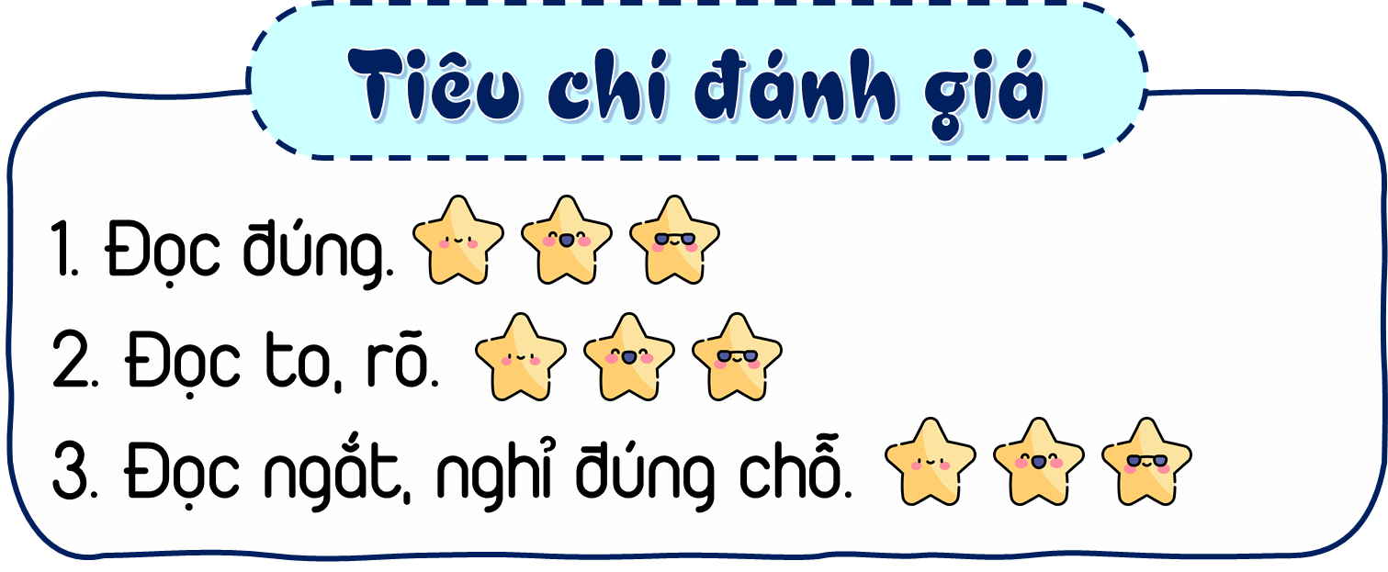

Slide 7

VẬN DỤNG
1/ HS nêu lại nội dung bài học hôm nay
2/ Dặn HS chuẩn bị bài sau

